Slide 1


Лекція №4 Властивості в C#. Автоматичні властивості.
Національний технічний університет України «КИЇВСЬКИЙ ПОЛІТЕХНИЧНИЙ ІНСТИТУТ імені ІГОРЯ СІКОРСЬКОГО
Кафедра Автоматики та Управління в Технічних Системах
Технології .NET розробки веб-додатків
Лектор ст. викладач
Проскура Свsтлана Леонідівна
slproskura@gmail.com

Slide 2

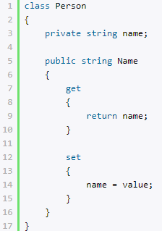
Властивості
Крім звичайних методів в мові C # передбачені спеціальні методи доступу, які називають властивості .
Вони забезпечують простий доступ до полів класів та структур, дізнатися їх значення або виконати їх установку.
Стандартний опис властивості має наступний синтаксис:

Slide 3
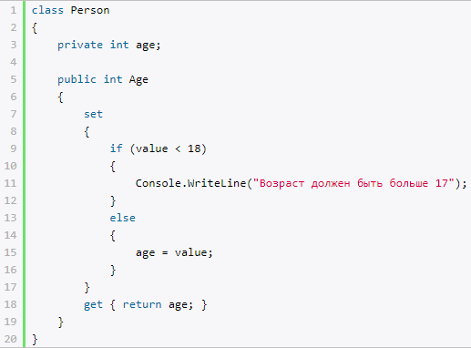
Властивості
Властивості дозволяють вкласти додаткову логіку, яка може бути необхідна, наприклад, при присвоєнні змінної класу будь-якого значення.
Наприклад, нам треба встановити перевірку за віком:

Slide 4
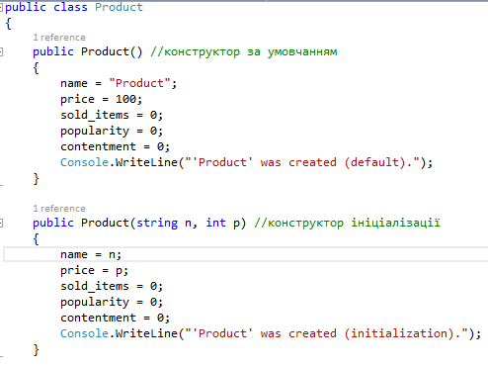
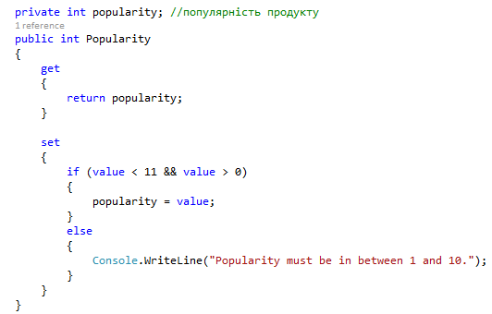
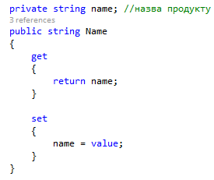
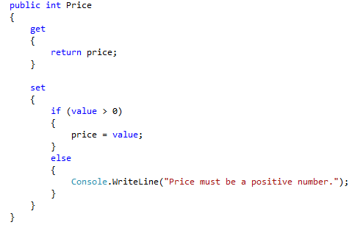
Приклад

Slide 5
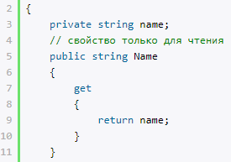
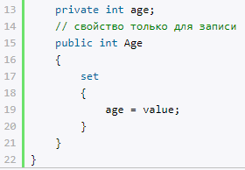
Властивості
Блоки set і get не обов'язково одночасно повинні бути присутніми в властивості.
Якщо властивість визначають тільки блок get, то така властивість доступно тільки для читання - ми можемо отримати його значення, але не встановити.
Якщо властивість має тільки блок set, тоді це властивість доступно тільки для запису - можна тільки встановити значення, але не можна отримати:

Slide 6
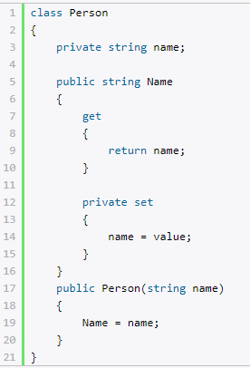
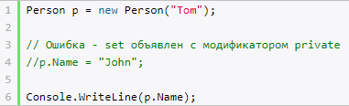
Властивості. модифікатори доступу
Ми можемо застосовувати модифікатори доступу не тільки до всієї властивості, але і до окремих блоках - або get, або set:
При використанні модифікаторів у властивостях слід враховувати ряд обмежень:
Модифікатор для блоку set або get можна встановити, якщо властивість має обидва блоки (і set, і get)
Тільки один блок set або get може мати модифікатор доступу, але не обидва відразу
Модифікатор доступу блоку set або get повинен бути більш обмежуючим, аніж модифікатор доступу властивості. Наприклад, якщо властивість має модифікатор public, то блок set / get може мати тільки модифікатори protected internal, internal, protected, private

Slide 7
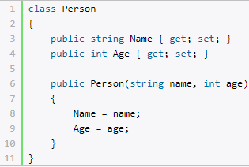
Автоматичні властивості
Властивості керують доступом до полів класу. Однак , якщо у у програмі десяток і більше полів, то визначати кожне поле і писати для нього однотипне властивість було б утомливо.
Тому в фреймворк .NET були додані автоматичні властивості. Вони мають скорочене оголошення:

Slide 8
Автоматичні властивості
Поля для властивостей, компілятор автоматично генерує при компіляції.
У чому перевага автосвойств, якщо по суті вони просто звертаються до автоматично створюваної змінної, чому б прямо не звернутися до змінної без автосвойств?
Справа в тому, що в будь-який момент часу при необхідності ми можемо розгорнути автосвойство в звичайне властивість, додати в нього якусь певну логіку.
Варто враховувати, що не можна створити автоматичну властивість тільки для запису, як у випадку зі стандартними властивостями.
Автосвойствам можна привласнити значення за замовчуванням (ініціалізація автосвойств):

Slide 9
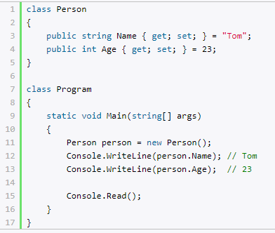
Автоматичні властивості
Автовластивостям можна привласнити значення за замовчуванням (ініціалізація Автовластивостей ):

Slide 10
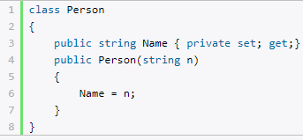

Автоматичні властивості
Якщо ми не вкажемо для об'єкта Person значення властивостей Name і Age, то будуть діяти значення за замовчуванням.
Варто відзначити, що в структурах ми не можемо використовувати ініціалізацію автосвойств.
Автосвойства також можуть мати модифікатори доступу:
Ми можемо прибрати блок set і зробити автосвойство доступним тільки для читання. В цьому випадку для зберігання значення цієї властивості для нього неявно буде створюватися поле з модифікатором readonly, тому слід враховувати, що подібні get-властивості можна встановити або з конструктора класу, як в прикладі вище, або при ініціалізації властивості:

Slide 11
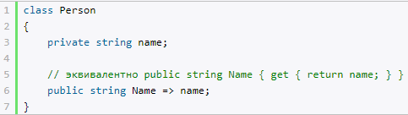
Скорочений запис властивостей
Як і методи, ми можемо скорочувати властивості. наприклад:

Slide 12
Дякую за увагу

